Slide 1


PROJET YMMO
Convergence Infrastructure Réseau & Développement Applicatif
Ynov | Bachelor 2 Informatique
Souidi Mohamed - Haddad Ilyes

Slide 2


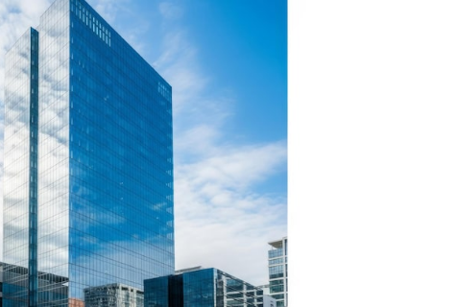
Contexte et Enjeux Métier
Structure du Groupe
Siège (Aix) : 30 postes (Direction, RH, Compta).
Agences : 12 sites nationaux de 5 commerciaux.

Slide 3

PARTIE 1 : INFRASTRUCTURE
Connectivité VPN IPsec
Déploiement d'une architecture réseau sécurisée reliant le siège aux 12 agences nationales.
Tunnels Site-à-Site : Chiffrement des flux.
Plan d'adressage : Segmentation par VLANs.
Services : DHCP, DNS et NAT centralisés.

Slide 4
Active Directory & Windows Server
Windows Server 2022 : Administration centralisée du domaine Ymmo.local.
Structure AD : Unités Organisationnelles (OU) segmentées par agence et par pôle métier.
Serveur de Fichiers : Gestion fine des droits d'accès via ACL et quotas.
Gestion Impression : Centralisation des 13 imprimantes du réseau agences.

Slide 5

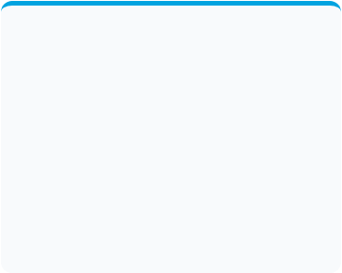




Sécurité et Stratégies GPO
Verrouillage USB
Contrôle Panel
Mots de passe
Restriction des périphériques amovibles pour prévenir l'introduction de malwares.
Interdiction de modification des paramètres réseaux et pare-feu par les commerciaux.
Force de complexité et rotation obligatoire tous les 90 jours via l'AD.

Slide 6



DÉVELOPPEMENT & ANALYSE DATA

Slide 7
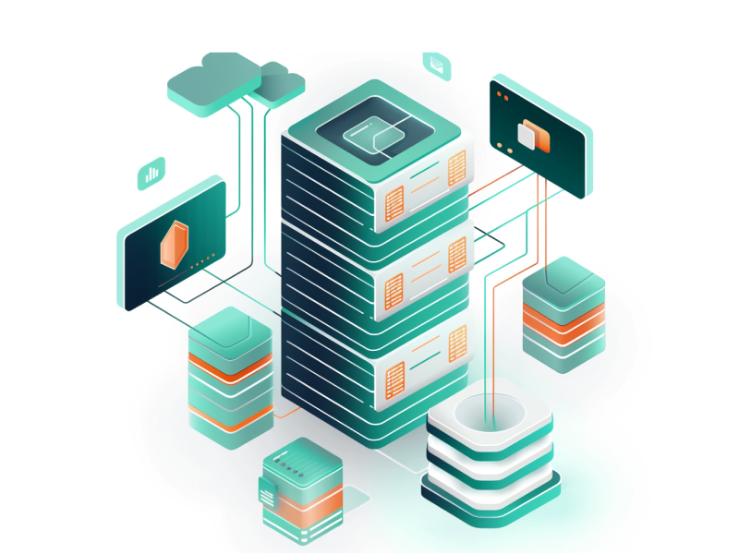
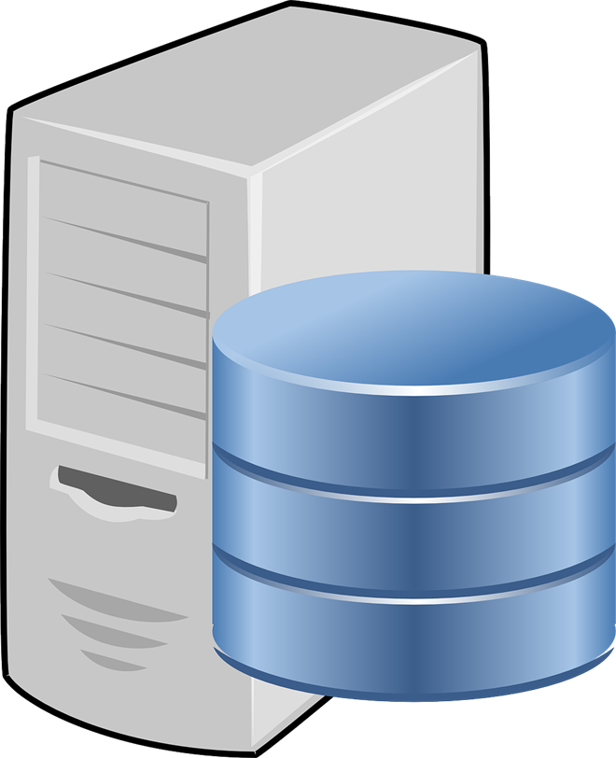
BASE DE DONNÉES

Slide 8

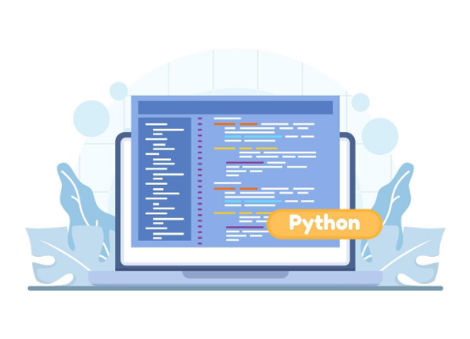
Architecture Backend & SQL
Stack Technologique
FastAPI : Framework asynchrone performant.
PostgreSQL : Persistance via schéma isolé.
Psycopg2 : Driver SQL avec RealDictCursor.
Sécurité : GRANT SELECT restrictif pour le moindre privilège.

Slide 9

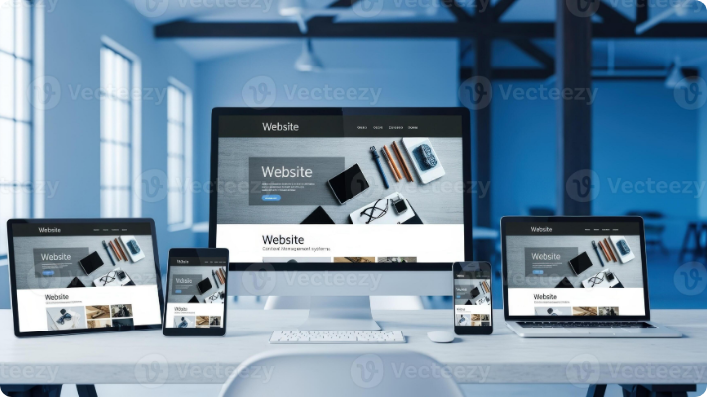




Frontend & UX Responsive
Fetch API
Bootstrap 5
Chargement asynchrone des biens immobiliers sans rafraîchissement de page.
Design épuré et composants réutilisables pour une maintenance agile.
Mobile First Interface adaptée aux agents sur le terrain via tablettes.

Slide 10
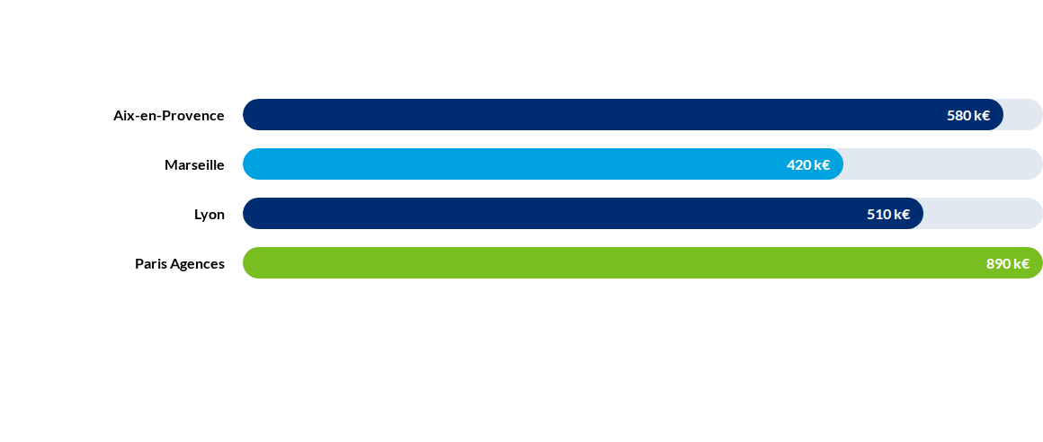
Analyse Data & BI Immo
Agrégation SQL en temps réel : Prix moyen des biens par ville pour l'aide à la décision stratégique.

Slide 11
Méthodologie et Versioning
Cadrage
Dev
Analyse des besoins et plan d'adressage IP.
Infra
FastAPI, SQL et Frontend JS Fetch.
Livrables
VMware, AD et Tunnels VPN IPsec.
GitHub, Documentation et Soutenance.

Slide 12
MERCI !
Place à la démonstration technique et à vos questions.

